Slide 1
Situazione della diffusione del Covid-19 tra i detenuti reclusi negli Istituti di Pena del Lazio dal 15 gennaio 2021 al 4 aprile 2022
ASL | ISTITUTI DI PENA | 15 gen ’21 | 15 feb | 15 mar | 29 mar | 19 apr | 03 mag | 17 mag | 31 mag | 14 giu | 28 giu | 12 lug |  | 15 Nov. | 27 dic. | 10 gen. 22 | 17 genn. | 24 gen. | 31 gen. | 7 feb. | 14 feb. | 21 Feb. | 8. Mar. | 21. Mar. | 4 Apr.
Roma 1 | Regina Coeli | 14 | 1 | 10 | 3 | 1 | 0 | 0 | 2 | 1 | 0 | 0 |  | 0 | 0 | 1 | 10 | 61 | 219 | 155 | 76 | 20 | 2 | 6 | 32
Roma 2 | Rebibbia | 46 | 41 di cui 5 ric. | 3 di cui 1 ric. | 34 | 62 | 33 | 7 | 14 | 9 | 2 | 0 |  | 2 | 2 | 12 | 23 | 40 | 70 | 47 | 37 | 34 | 147 | 239 | 100
 | (4 Istituti)
Roma 4 | Civitavecchia | 0 | 0 | 0 | 2 | 14 | 5 | 0 | 0 | 1 | 0 | 0 |  | 1 | 1 | 1 | 0 | 0 | 0 | 4 | 23 | 57 | 4 | 14 | 40
 | (2 Istituti )
Roma 6 | Velletri | 0 | 0 | 0 | 0 | 0 | 0 | 0 | 0 | 0 | 0 | 0 |  | 0 | 1 | 0 | 1 | 2 | 2 | 5 | 14 | 22 | 13 | 5 | 2
Frosinone | Frosinone; Cassino; Paliano | 5 | 1 | 2 | 0 | 0 | 1 | 0 | 0 | 0 | 0 | 0 |  | 0 | 0 | 0 | 0 | 20 | 35 | 42 | 7 | 3 | 1 | 5 | 2
Latina | Latina | 0 | 0 | 0 | 0 | 0 | 0 | 0 | 0 | 0 | 0 | 0 |  | 0 | 0 | 0 | 0 | 1 | 2 | 6 | 5 | 0 | 1 | 3 | 0
Rieti | Rieti | 0 | 0 | 14 | 0 | 0 | 1 | 1 | 0 | 0 | 0 | 1 |  | 0 | 0 | 0 | 0 | 0 | 0 | 0 | 18 | 57 | 48 | 101 | 15
Viterbo | Viterbo | 3 | 2 ric. | 0 | 0 | 0 | 0 | 0 | 0 | 0 | 0 | 0 |  | 0 | 0 | 2 (semiliberi) | 1 | 0 | 1 | 2 | 2 | 2 | 0 | 5 | 17
Totale |  | 68 | 45 | 29 | 39 | 77 | 40 | 8 | 16 | 11 | 2 | 1 |  | 3 | 4 | 16 | 35 | 124 | 329 | 251 | 182 | 195 | 216 | 378 | 208
 |  |  | di cui 7 ric. | di cui 1 ric.

Slide 2
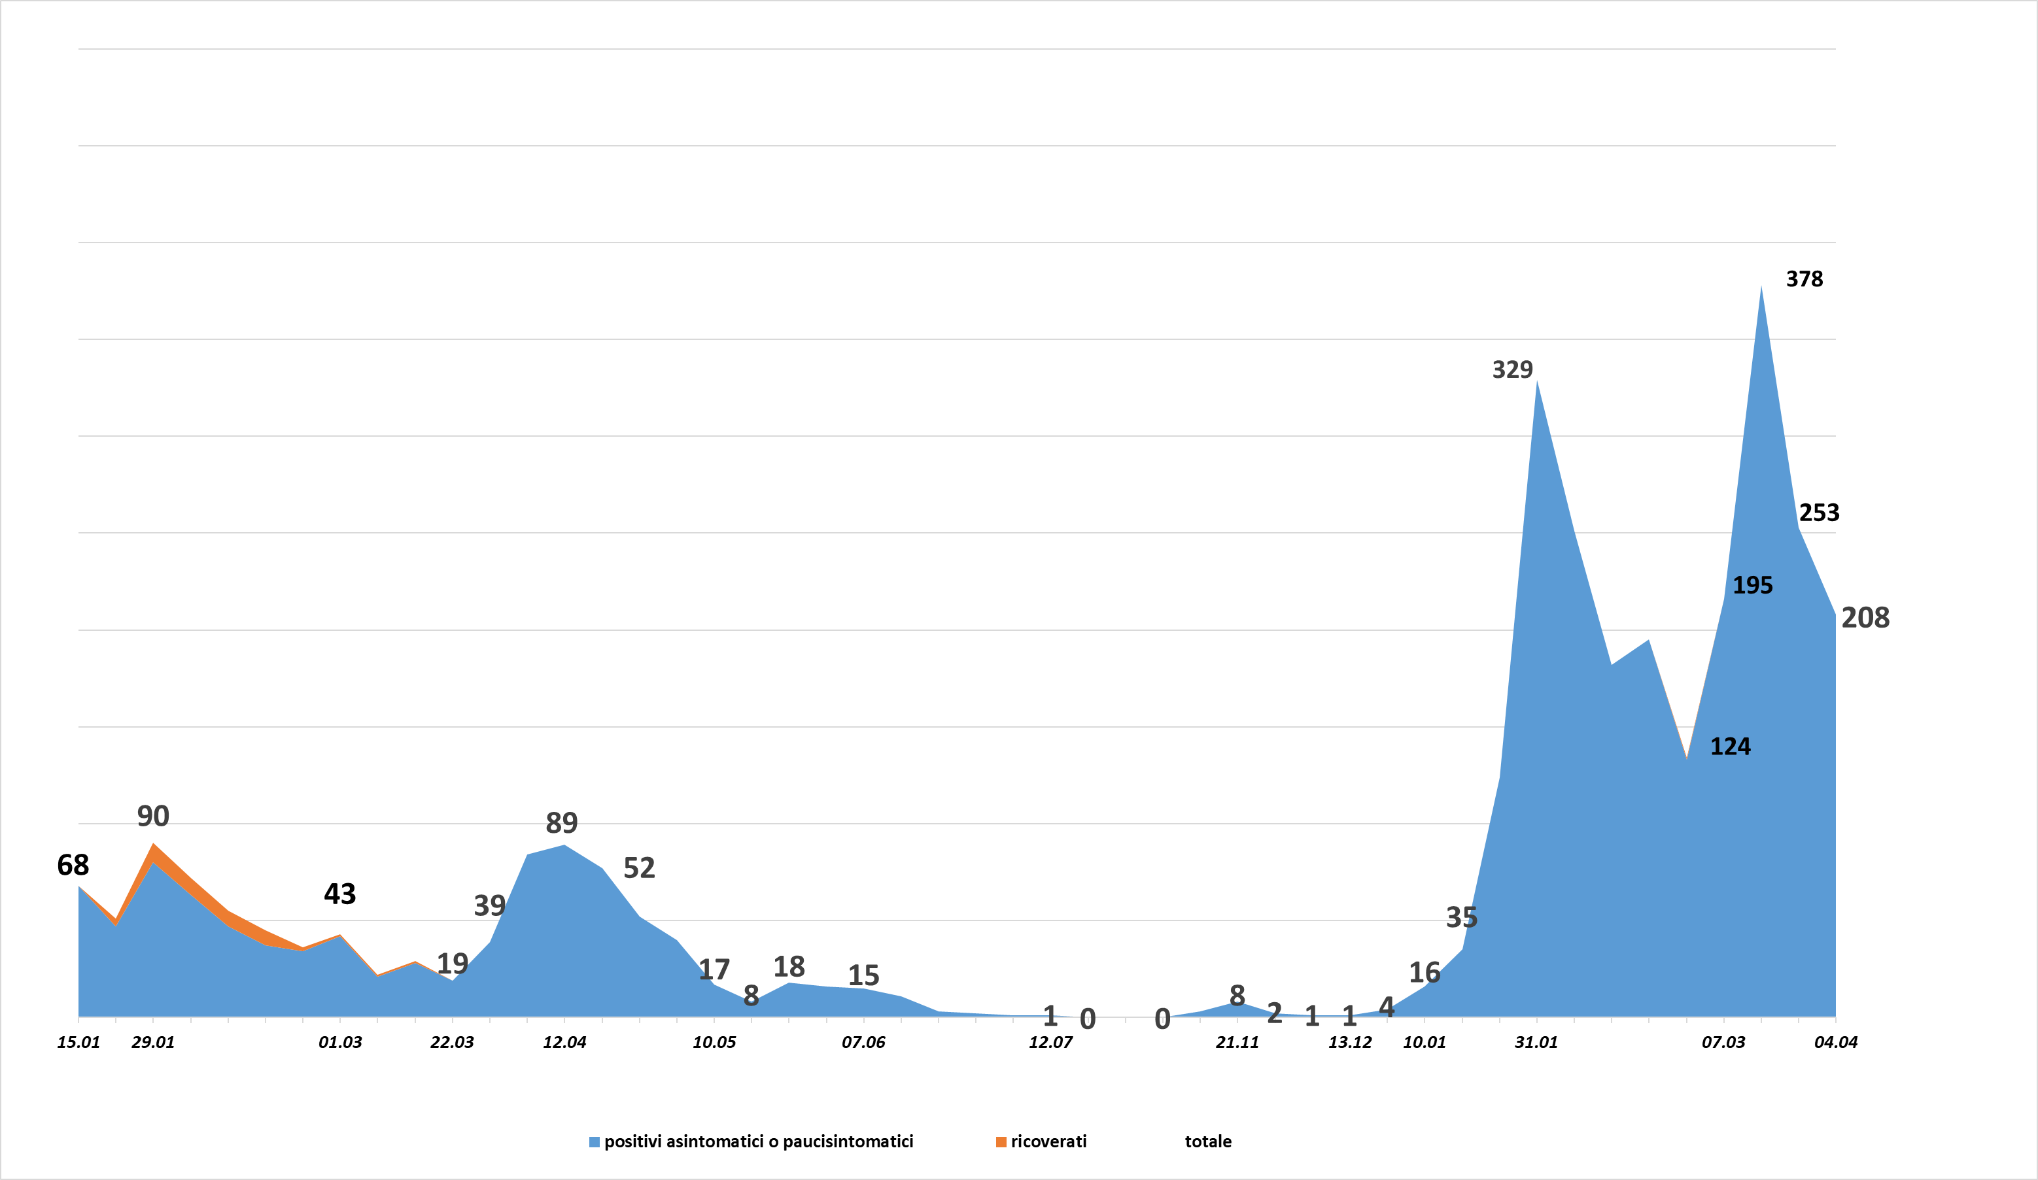
Situazione della diffusione del Covid-19 tra i detenuti reclusi negli istituti di pena del Lazio dal 15 gennaio 2021 al 4 aprile 2022

Slide 3
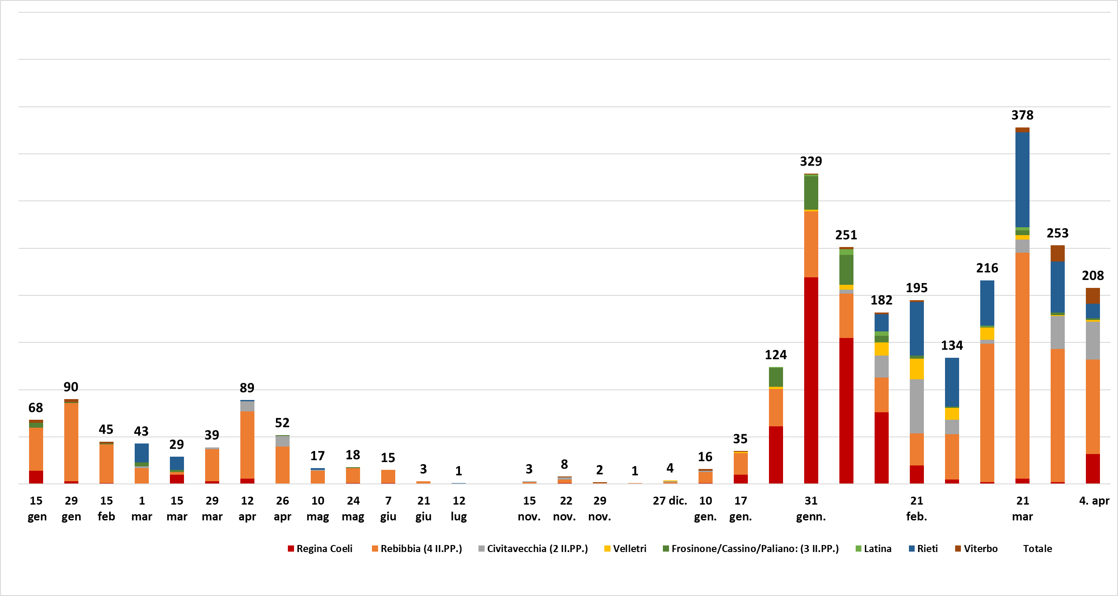
Andamento della diffusione del Covid-19 tra i detenuti reclusi nell’insieme degli Istituti di Pena del Lazio dal 15 gennaio al 4 aprile 2022

